Slide 1

BÀI 3 - HÌNH THANG CÂN
Năm học: 2022 - 2023

Slide 2
BÀI 3 - HÌNH THANG CÂN
1. Định nghĩa
* Định nghĩa:
Hình thang cân là hình thang có hai góc kề một đáy bằng nhau.
AB//CD
Tứ giác ABCD là hình thang cân (đáy AB, CD)
hoặc
Chú ý.
Nếu ABCD là hình thang cân (đáy AB,CD) thì

Slide 3
? 2
Cho hình 24.
a) Tìm các hình thang cân.
b) Tính các góc còn lại của hình thang đó.
c) Có nhận xét gì về hai góc đối của hình thang cân?
a)
b)
d)
c)

Slide 4
? 2
Giải
Xét tứ giác ABCD có:
(gt)
Mà hai góc A và D có vị trí trong cùng phía đối với hai cạnh AB và CD.
Nên AB//DC. (1)
a)
Lại có
(2)
Từ (1) và (2) suy ra: ABCD là hình thang cân
=> góc D= góc C = 100⁰ ( định nghĩa)
Kết luận: ABCD là hình thang cân và

Slide 5
Xét tứ giác EFGH có:
(Mà 2 góc ở vị trí trong cùng phía)
GF không song song với HE
b)
Chứng minh tương tự ta cũng có
GH không song song với FE
Vậy EFGH không phải là hình thang

Slide 6
Xét tứ giác MNIK có:
Mà hai góc K và M có vị trí trong cùng phía đối với hai cạnh KI và MN.
Nên KI//MN. (1)
Nên:
(2)
Từ (1) và (2) suy ra: MNIK là hình thang cân
Khi đó
(do KI//MN)
Kết luận: MNIK là hình thang cân và

Slide 7
Xét tứ giác PQST có:
PQ//TS ( Vì cùng vuông góc với PT)
d)
Mà
Do đó tứ giác PQST là hình thang cân
Khi đó

Slide 8
2. Tính chất
Bài toán1: Chứng minh rằng trong hình thang cân, hai cạnh bên bằng nhau.
ABCD là hình thang; AB//CD,
GT
O
KL
AD = BC
Chứng minh
A
2
2
B
Xét hai trường hợp sau:
1) Nếu AD cắt BC ở O
1
1
Xét
có:
(gt)
D
C
Ta có:
cân tại O
Từ (1) và (2) suy ra: OD – OA = OC - OD
Hay: AD = BC

Slide 9
2. Tính chất
Bài toán1: Chứng minh rằng trong hình thang cân,
hai cạnh bên bằng nhau?
A
B
B
A
ABCD; AB//CD
GT
KL
AD = BC
D
C
D
C
Chứng minh
Định lí 1: Trong hình thang cân hai cạnh bên bằng nhau
2) AD//BC thì AD = BC (vì AB//CD theo giả thiết )

Slide 10
2. Tính chất
Bài toán 2: Chứng minh rằng trong hình thang cân, hai đường chéo bằng nhau.
Định lí 2: Trong hình thang cân, hai đường chéo bằng nhau.
ABCD; AB//CD
A
B
GT
KL
AC = BD
Chứng minh
D
C
Xét
và
có
Cạnh AB chung
(vì ABCD là hình thang cân)
AD = BC (cạnh bên của hình thang cân)
(cặp cạnh tương ứng)

Slide 11
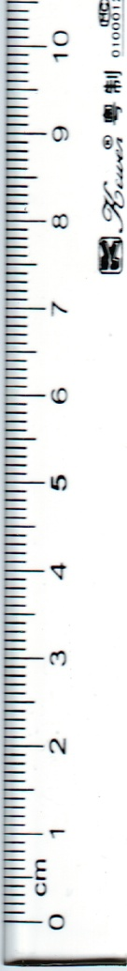
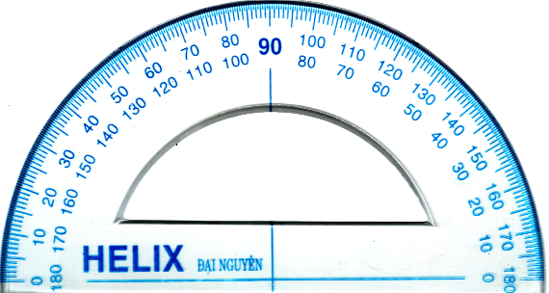
3. Dấu hiệu nhận biết
? 3
Cho đoạn thẳng CD và đường thẳng m song song với CD (h.29). Hãy vẽ các điểm A,B thuộc m sao cho ABCD là hình thang có hai đường chéo CA, DB bằng nhau. Sau đó hãy đo các góc và của hình thang ABCD đó để dự đoán về dạng của các hình thang có hai đường chéo bằng nhau.
A
B
m
o
o
D
C

Slide 12
3. Dấu hiệu nhận biết
Định lí 3: Hình thang có hai đường chéo bằng nhau là hình thang cân.
A
B
ABCD; AB//DC
AC = BD
GT
KL
D
C

Slide 13

Củng cố
1. Nêu định nghĩa hình thang cân
2. Làm thế nào để nhận biết tứ giác là hình thang cân.
Định nghĩa:
Hình thang cân là hình thang có hai góc kề một đáy
bằng nhau.
Dấu hiệu nhận biết hình thang cân:
1. Hình thang có hai góc kề một đáy bằng nhau là hình
thang cân.
2. Hình thang có hai đường céo bằng nhau là hình
thang cân.

Slide 14

Bài 12/ trang 74/ SGK
Cho hình thang cân ABCD (AB//CD, AB <CD). Kẻ các đường cao AE, BF của hình thang. Chứng minh rằng DE = CF.
A
B
ABCD; AB//DC
AB < CD;
GT
D
E
F
C
KL
DE = CF
Chứng minh
Xét
và
có
AD = BC (tính chất hình thang cân)
( theo gt)
( cạnh huyền – góc nhọn)
DE = CF ( cặp cạnh tương ứng)

Slide 15
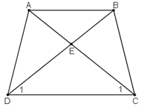
Bài 13/ trang 74/ SGK
Cho hình thang cân ABCD (AB//CD), E là giao điểm của hai đường chéo. Chứng minh rằng EA=EB, EC=ED.
Giải
Do ABCD là hình thang cân (gt) nên AD = BC, AC = BD (t/c hình thang cân)
Xét ΔADC và ΔBCD
AD = BC (chứng minh trên)
AC = BD (chứng minh trên)
DC chung
Suy ra ΔADC=ΔBCD (c.c.c)
Suy ra: (2 góc tương ứng)
Do đó ΔEDC cân tại E (dấu hiệu nhận
biết tam giác cân)
⇒ EC = ED (tính chất tam giác cân)
Lại có: AC = BD (chứng minh trên) EC = ED (chứng minh trên) Trừ vế với vế, ta được:
AC − CE = BD − DE Hay EA = EB.
Vậy EA = EB, EC = ED

